Slide 1
Crew AI
Financial

Slide 2

Crew AI
Financial
1. Background
Notes:
약 1년 전 사내에서 재무데이터를 파악하라는 프로젝트 경험이 있어 이것을 crewai 를 통해 분석 까지하면 충분히 니즈가 있다고 파악함

Slide 3
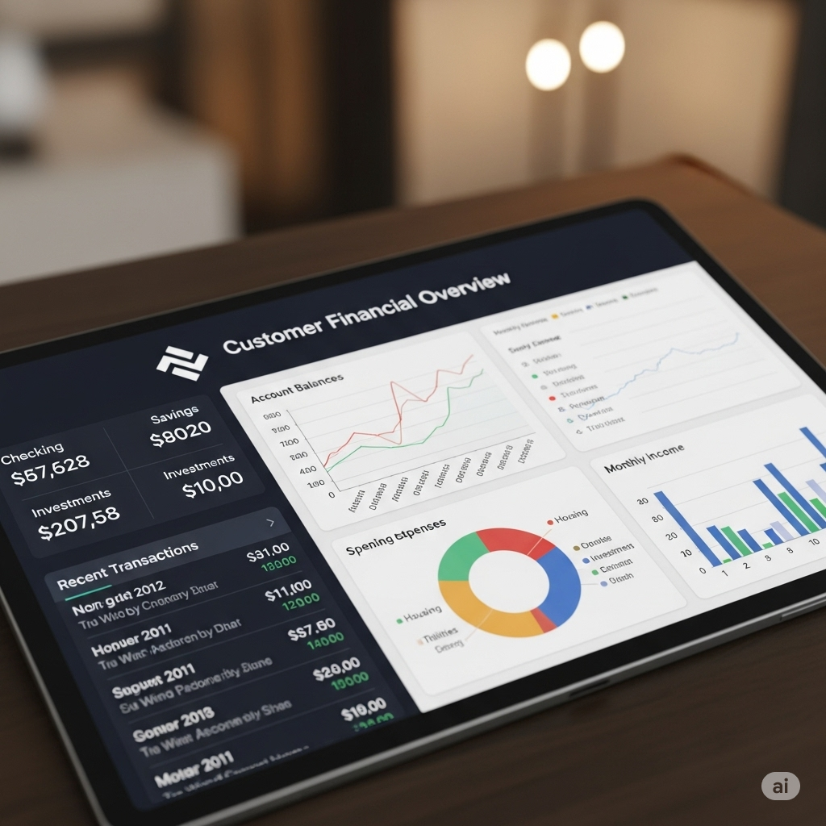


Crew AI
Financial
2. Goal
고객의 재무 정보 표출
고객사와 관련된 뉴스 파악
재무정보 기반의 고객사 전망 파악
Notes:
Crewai 를 활용해서 표출하고 싶은 것들은 다음과 같다

Slide 4
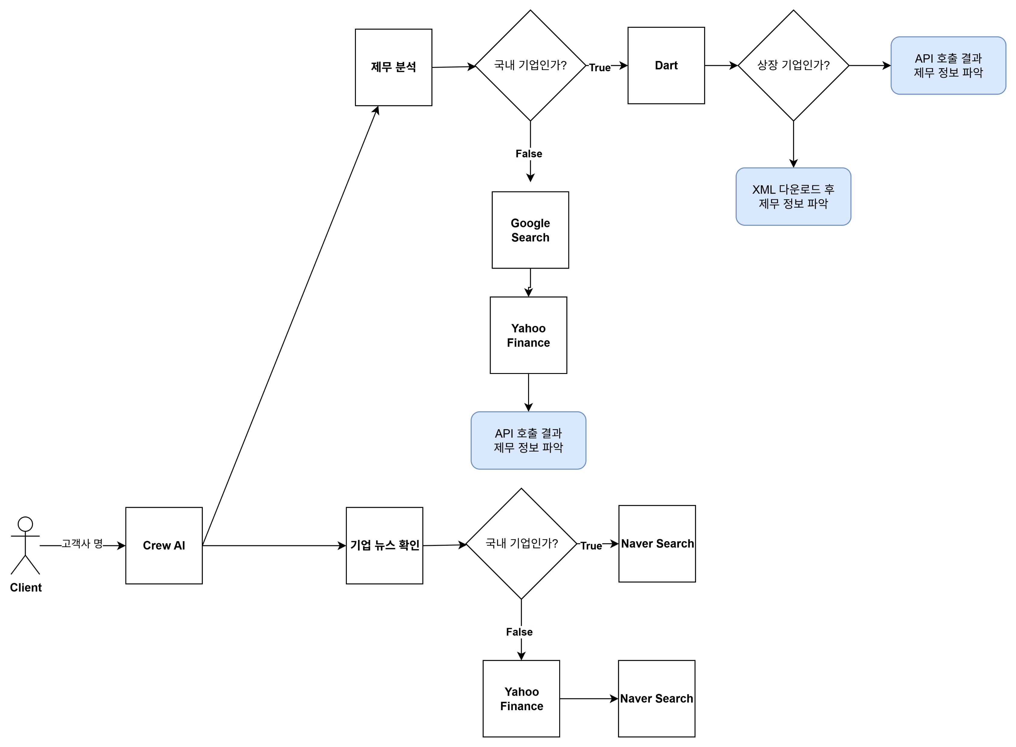
Crew AI
Financial
2. Goal
Notes:
Crewai 를 활용해서 표출하고 싶은 것들은 다음과 같다

Slide 5
Crew AI
Financial
3. Tools by Python
Dart Tool
국내 기업의 재무 분석을 위해 사용
Google Search Tool
해외 기업 뉴스, 회사 정보, Ticker 를 얻기 위해 사용
Naver Tool
국내 기업 뉴스, 회사 정보 등을 얻기 위해 사용
Report Tool
분석한 데이터를 Parsing 하기 위해서 사용
Salesforce Connection Tool
Salesforce 와 통신하기 위해 사용
Yahoo Finance Tool
Ticker 를 사용하여 해외 기업 재무 정보 및 기업 뉴스 등을 얻기 위해 사용
Notes:
저 목표를 수행하기 위해서 사용한 툴들이다

Slide 6
Crew AI
Financial
입력된 기업이 한국 기업의 경우 Naver Tool 을 사용 입력된 기업이 외국 기업의 경우 Naver Tool, Google Search Tool 사용 하여
기업에 대한 조사를 수행
4. Tasks
Research
입력된 기업이 한국 기업의 경우 Dart Tool 을 사용하고, 입력된 기업이 외국 기업의 경우 Google Search Tool 을 사용하여 Ticker 를 얻고, 얻은 Ticker 를 사용하여 Yahoo Finance Tool 을 사용하여 재무 데이터 수집
Financial data Collection
Document Parsing
국내 기업의 경우 재무 분석을 위해 XML 을 다운로드 받아 재무데이터를 분석할 때, XML 파일을 인식하여 데이터를 추출하여 재무 데이터를 수집
Financial Analysis
위에서 모은 재무 데이터를 사용하여 재무 분석을 하고 위험 요인, 주요 트렌드 등을 분석하여 결과를 반환
News Collection
국내 기업의 경우 Naver News Tool 을 사용, 해외 기업의 경우 Naver News Tool 은 물론 Yahoo Financial News Tool 을 사용하여 최근 뉴스 수집
Reporting
AI 가 수행한 결과들을 바탕으로 문서화 작업 및 데이터를 반환
Notes:
Crewai 를 활용해서 표출하고 싶은 것들은 다음과 같다

Slide 7
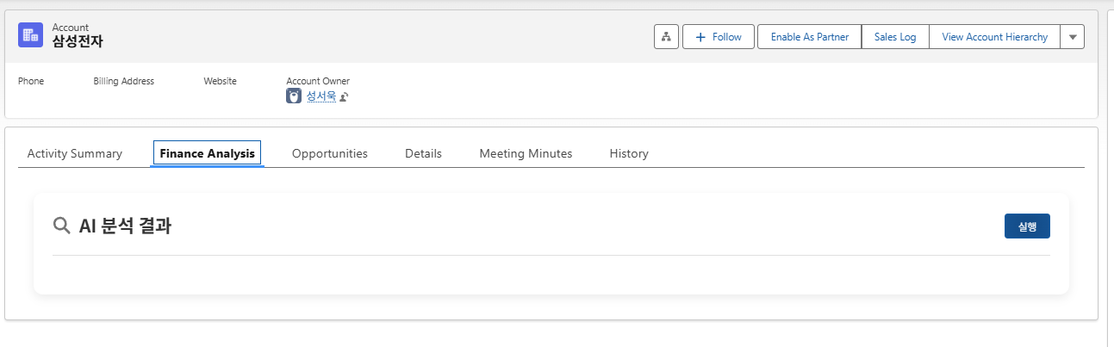
Crew AI
Financial
5. In Salesforce
Notes:
실행 버튼을 누르면 금일 기준으로 해당 기업에 대한 분석을 AI 가 한 적이 없다면 AI 호출하여 데이터를 받습니다.
금일 이미 AI 가 분석을 진행했다면 저장되어 있는 데이터를 화면에 렌더링 하게 된다.

Slide 8
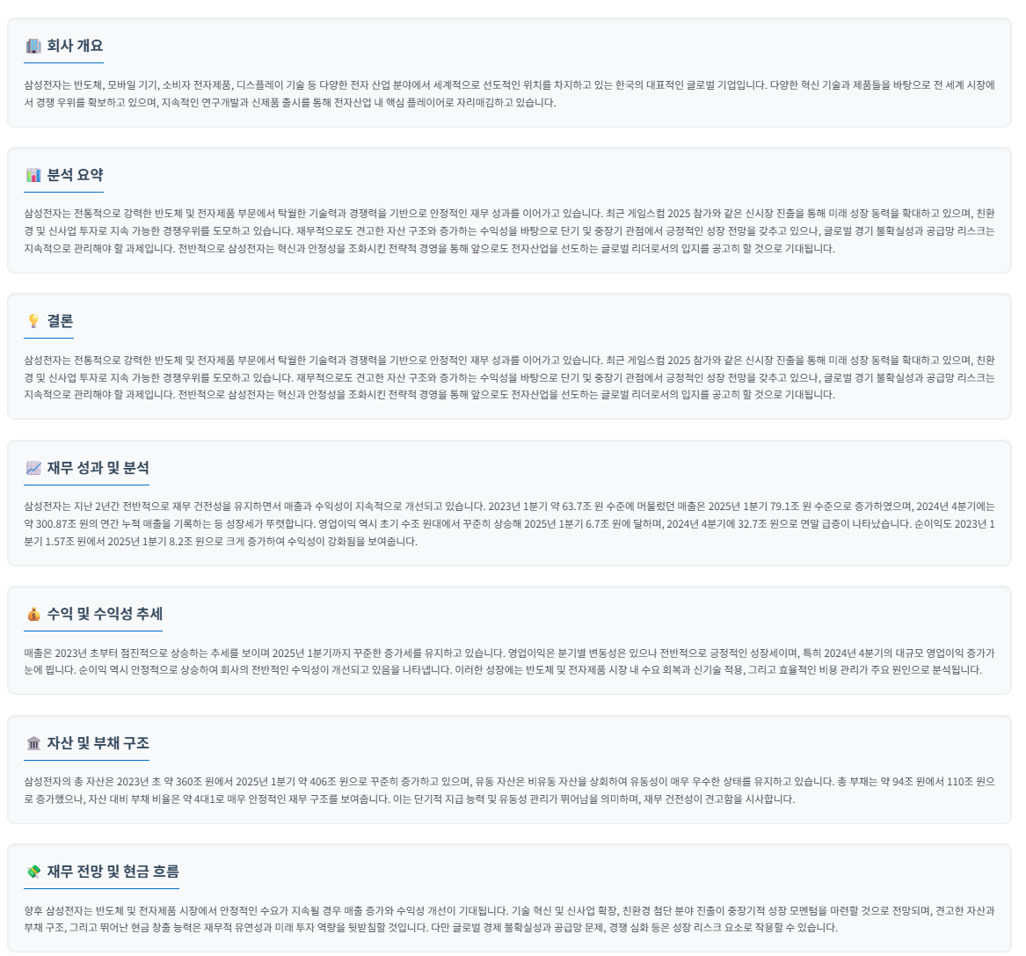
Crew AI
Financial
5. In Salesforce

Slide 9
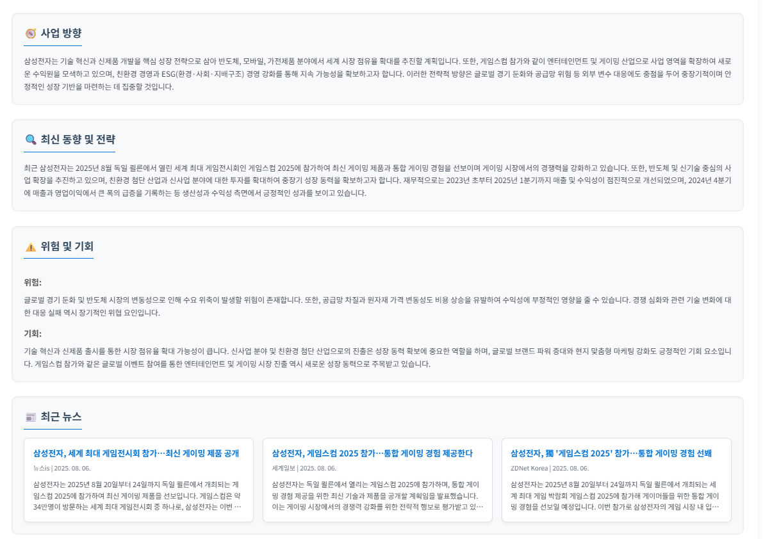
Crew AI
Financial
5. In Salesforce

Slide 10
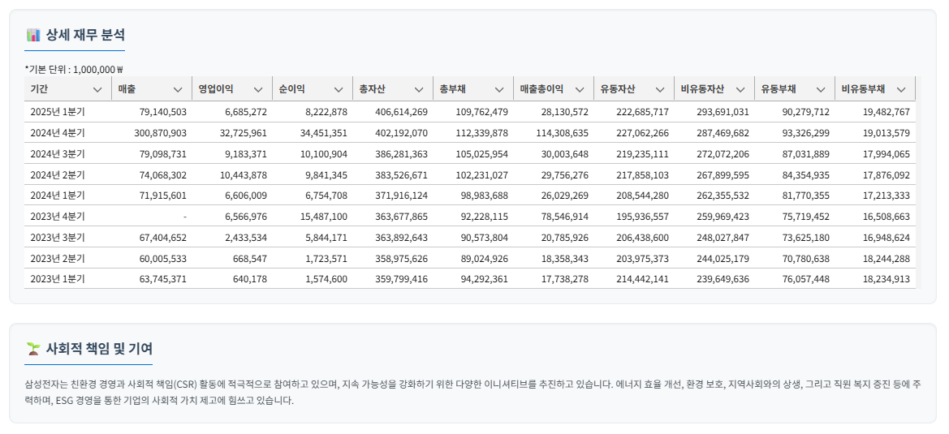
Crew AI
Financial
5. In Salesforce

Slide 11
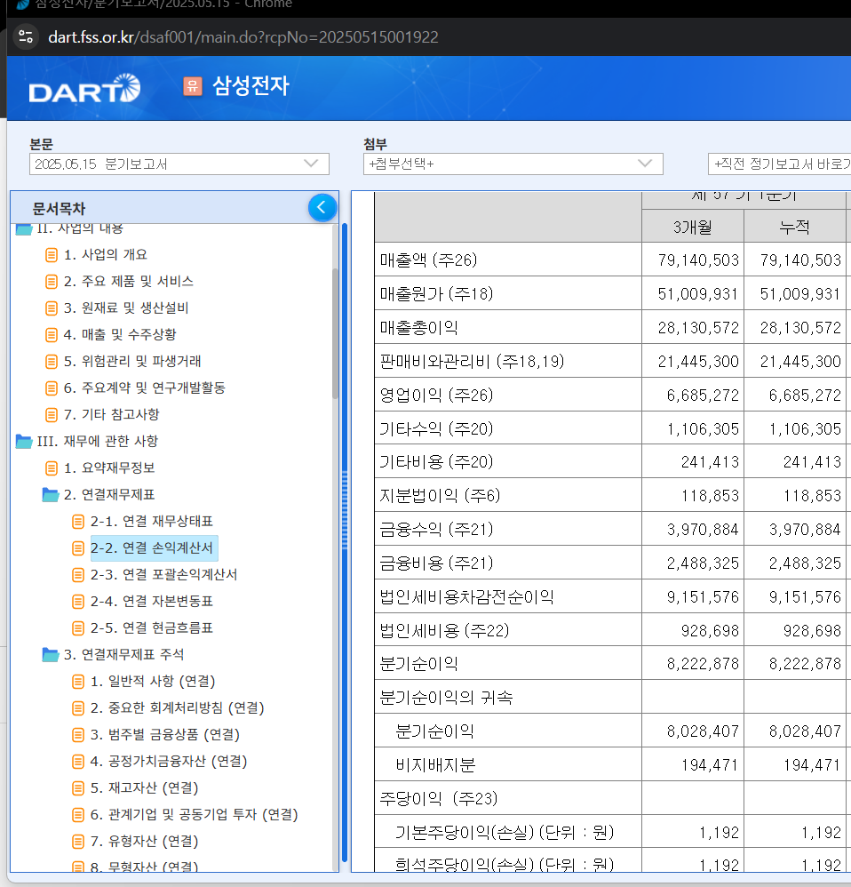
Crew AI
Financial
5. In Salesforce

Slide 12
Crew AI
Financial
6. Exercise with SBT Global And NVIDIA

Slide 13
Crew AI
Financial
7. Problem
LLM 성능
LLM 에 따라 성능이 다르고, 소요 시간이 많이 걸리기 때문에 추가적인 개발 필요
데이터 제공
LLM 이 직접 데이터를 넣지 못하기 때문에 개발자가 데이터를 넣어주는 구조 필요
요청 마다 비용
요청 마다 저장되기 때문에 요청에 동일 요청 시 데이터를 반환 정책 필요
Notes:
이런 재무 데이터를 기반으로 행동한 결과 데이터를 모아 분석하여 우리 회사에 적합한 고객을 찾는 과정을 줄여 나가면 좋을 것 같다

Slide 14
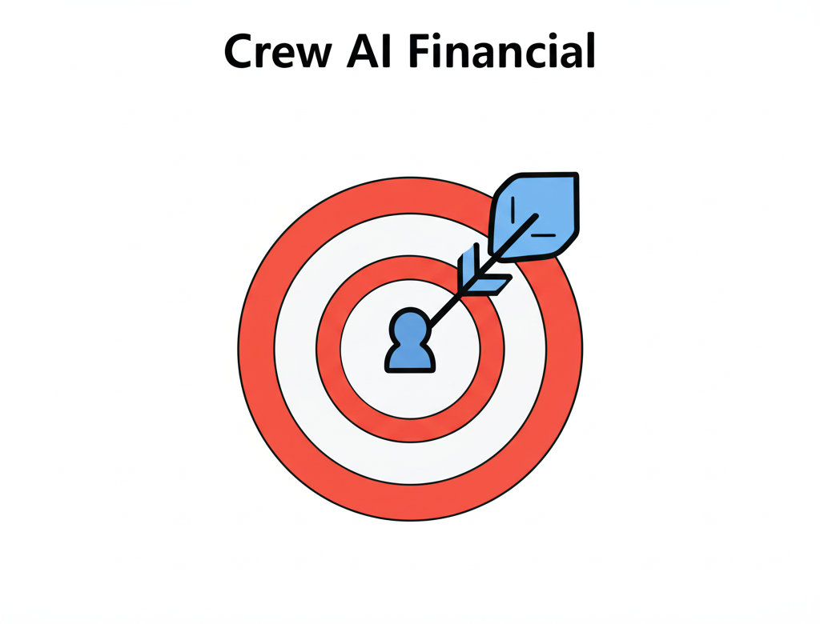
Crew AI
Financial
8. Next Level
Notes:
이런 재무 데이터를 기반으로 행동한 결과 데이터를 모아 분석하여 우리 회사에 적합한 고객을 찾는 과정을 줄여 나가면 좋을 것 같다

Slide 15
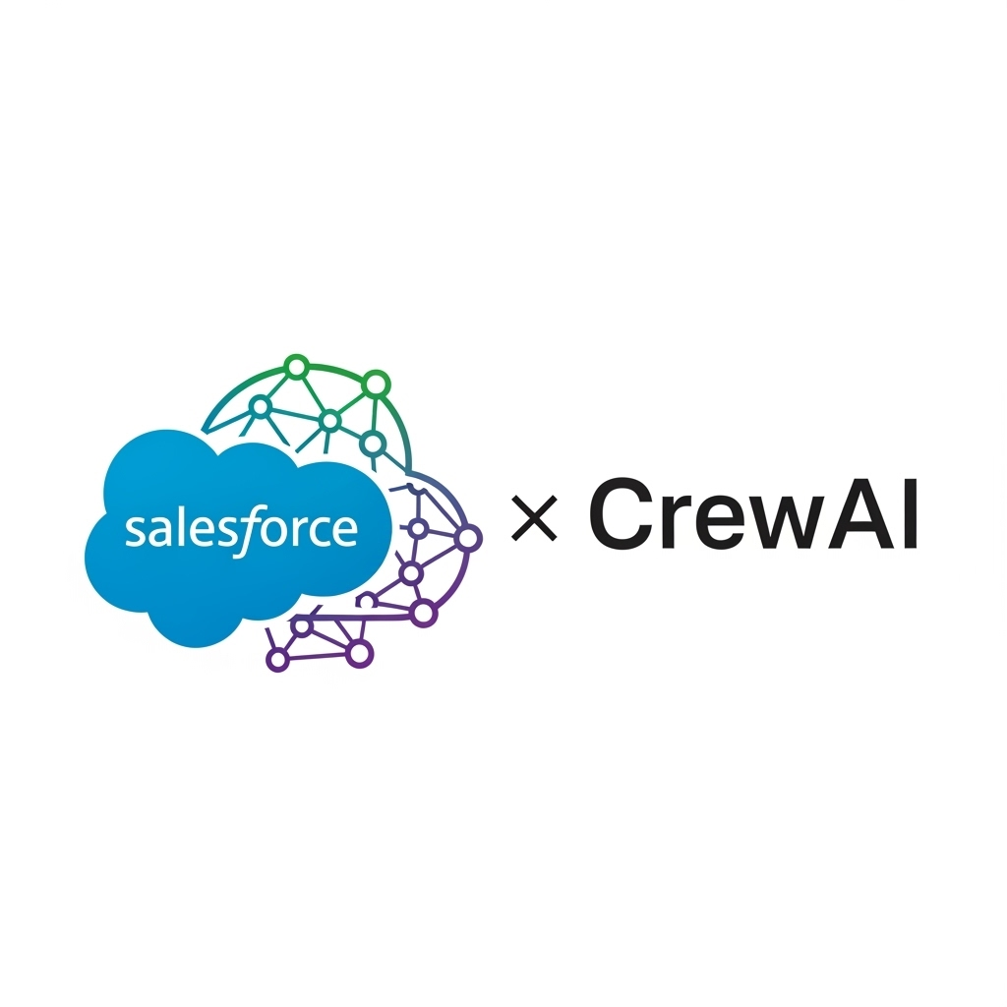
Crew AI

